Slide 1
Nhận diện mặt và tên người trong ảnh
Tiêu Anh Thọ
Huỳnh Quang Tiên

Slide 2
Giới thiệu
Công cụ này sẽ nhận diện khuôn mặt của người bằng mô hình MTCNN, và sẽ so sánh khuôn mặt người đó so với cơ sở dữ liệu khuôn mặt để đoán ra tên người đó.
Công cụ còn có chức năng thêm khuôn mặt mới vào cơ sở dữ liệu vào tạo ra biến thể của ảnh đó bằng các phương pháp xử lý ảnh để có thể phần nào nhận diện được người đó ở nhiều môi trường khác nhau.

Slide 3
Luồng Hoạt Động
Thêm ảnh mặt mới
Nhận diện mặt
Xử lý ảnh mặt cho ra các biến thể của ảnh
Mã hóa các ảnh
Lưu mã ảnh và tên vào dataset
Lưu ảnh mặt và tên vào bộ nhớ để có thể nạp lại khi khởi động app
Nạp ảnh
Nhận diện và khoanh vùng các khuôn mặt có trong ảnh
Cắt mặt ra khỏi ảnh để cho ra các ảnh mặt
Mã hóa các ảnh mặt
So sánh mã mặt với mã có trong dataset để cho ra tên mặt
Vẽ khung và tên mặt vào ảnh gốc

Slide 4
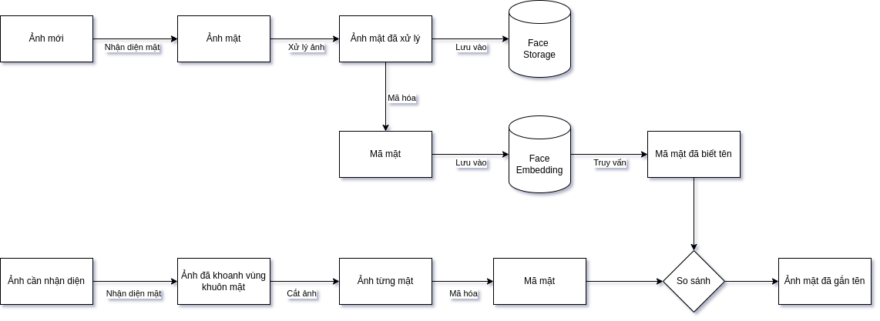

Slide 5
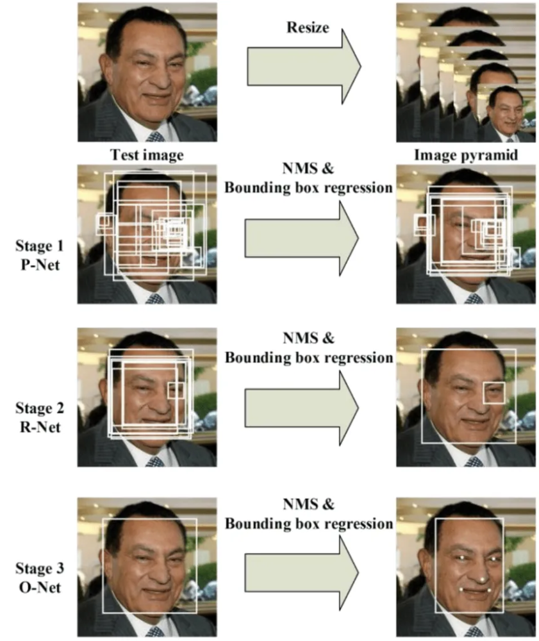
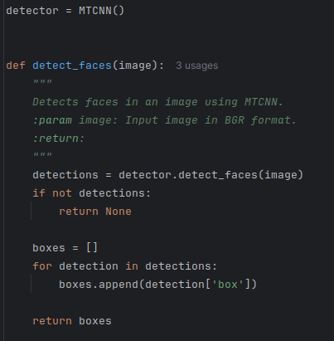
Nhận diện khuôn mặt bằng MTCNN

Slide 6
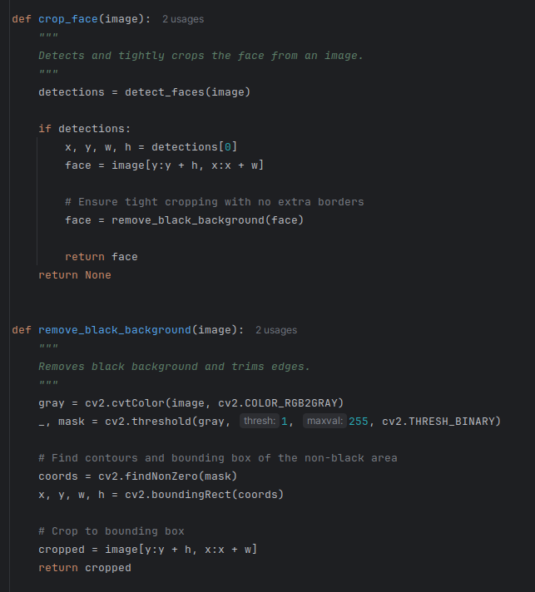
Cắt mặt ra khỏi ảnh

Slide 7
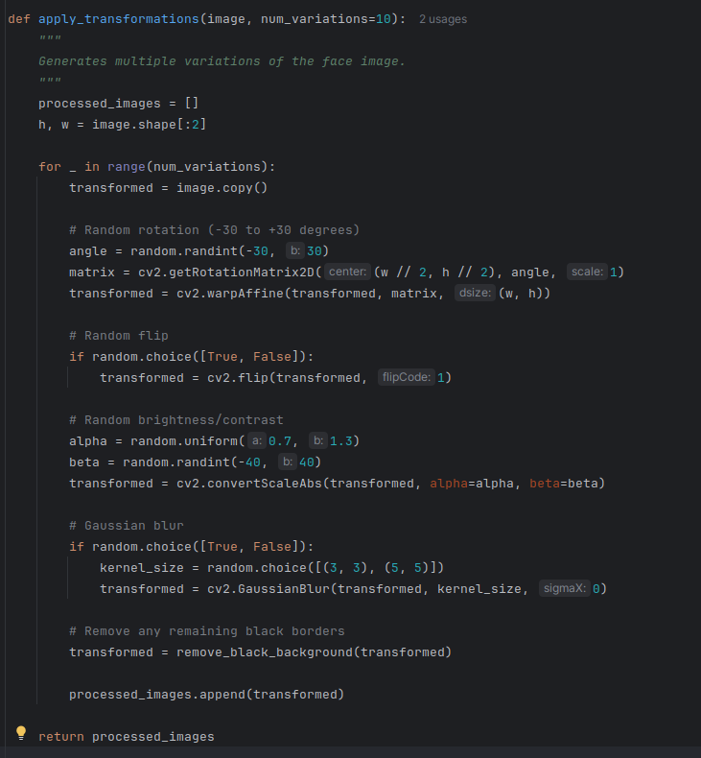
Xử lý ảnh, Xuất ra biến thể ảnh

Slide 8
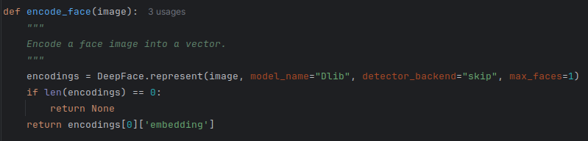
Mã hóa mặt

Slide 9
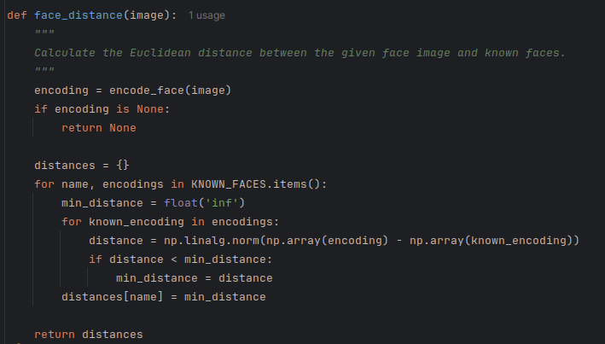
So sánh khoảng cách giữa mã mặt gốc với mã có trong dataset

Slide 10
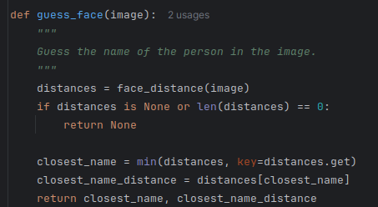
Đoán tên mặt

Slide 11
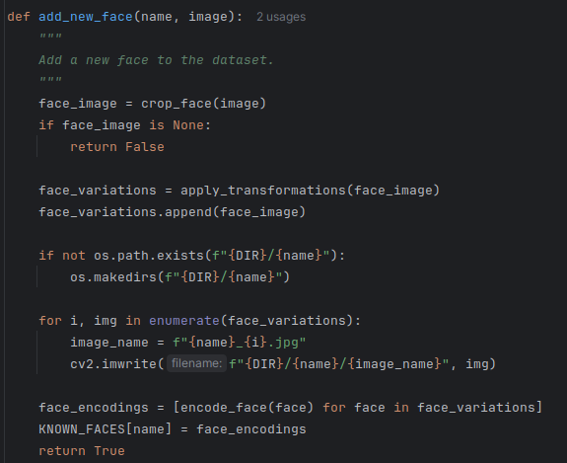
Nạp ảnh mặt mới

Slide 12
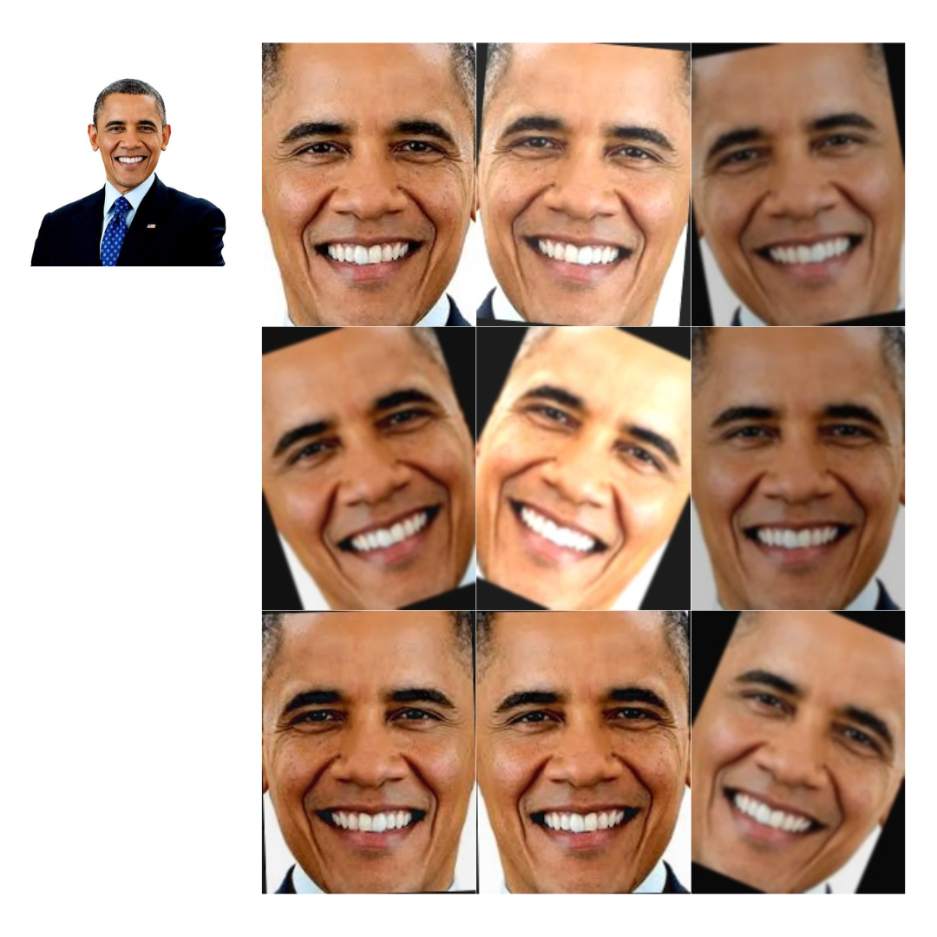
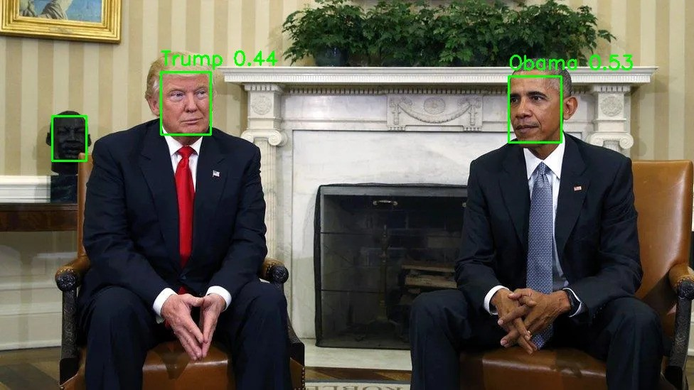
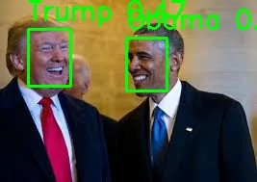
Kết quả

